Slide 1
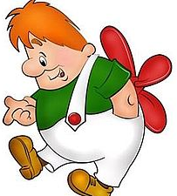
Звуки [к], [к’],
буквы К,к

Slide 4
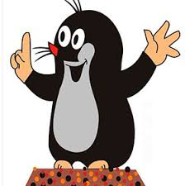

Slide 5
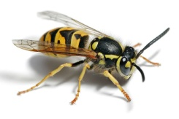

Slide 6
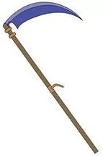

Slide 8
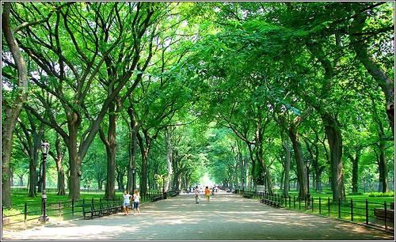

Slide 10
Работа в группе

Slide 11
Работать тихо

Slide 12
Слушать друг друга

Slide 13
Работать дружно

Slide 14
Аккуратно оформить работу

Slide 15
Правила работы в группе

